Slide 1
Básico 2 · Clase 7
몇 개 있어요? 몇 살이에요?
Básico 2 (A1.2) · 한국어 2, lecciones 7 y 8 (하나, 둘, 셋, 넷 · 저는 여섯 살이에요) · Números, cuántos hay y la edad
오늘은 숫자를 배워요!
Miércoles 2 de diciembre de 2026 · 21:00 (hora de Chile)
Jay Kim · 김재희 선생님
Notes:
21:00–21:01 (1 min). Inicia la grabación en la nube. Saluda a cada uno por su nombre al entrar («안녕하세요, ___ 씨!»). Anuncia: «Hoy es el día de los números: dos lecciones del libro, la 7 y la 8. Al final van a poder contar hasta 10, decir cuántas cosas hay y cuántos años tiene alguien.» Recuerda que la hoja de la clase 7 está en el grupo de WhatsApp (la van a necesitar en las salas). Referencia: 한국어 2, lecciones 7 y 8, págs. 66–85 (guía del profesor, págs. 68–87).
Fuente: Portada de la plantilla
Lámina 1

Slide 2
복습 퀴즈 Quiz de la clase 6 Class 6 quiz
N에서 · 어디에서 · 사요 · 만들어요 — y hoy: 빵을 몇 개 사요? · Responde en voz alta o en el chat (en 한글)
1
빵을 어디에서 사요?
빵 가게에서 사요.
2
꽃을 어디에서 사요?
꽃집에서 사요.
3
옷 가게에서 뭐 사요?
바지를 사요.
4
어디에서 한국어를 공부해요?
집에서 공부해요.
5
집에서 뭐 만들어요?
빵을 만들어요.
6
카페___ 가요. 카페___ 커피를 마셔요.
카페에 가요. 카페에서 커피를 마셔요.
Notes:
21:01–21:05 (4 min). Antes del quiz (20 s): agradece las tareas que llegaron y di el error más común, sin nombres (cada una ya la corregiste por WhatsApp). Pregunta en coreano a uno por uno («___ 씨?»); quien va llegando responde en el chat. La respuesta aparece con clic y todos la repiten. En la 1 también vale 빵집에서 사요 (lo más común en el habla). En la 3, la 4 y la 5 vale cualquier respuesta con 에서 y el verbo bien dicho (치마를 사요 · 카페에서 공부해요 · 김밥을 만들어요). Si alguien dice «빵 가게에 사요», di tú «빵 가게에서 사요» sin explicar y que lo repita. La 6 es la que se anunció al cierre de la clase 6 (에 o 에서): es la tercera frase clave de esa clase. Cierre (20 s): señala el subtítulo: «빵을 몇 개 사요? ¿Cuántos panes compras? Hoy aprendemos a responder eso.» Referencia: 한국어 2, lección 6, págs. 56–65.
Fuente: Nueva (repaso de la lección 6)
Lámina 2

Slide 3
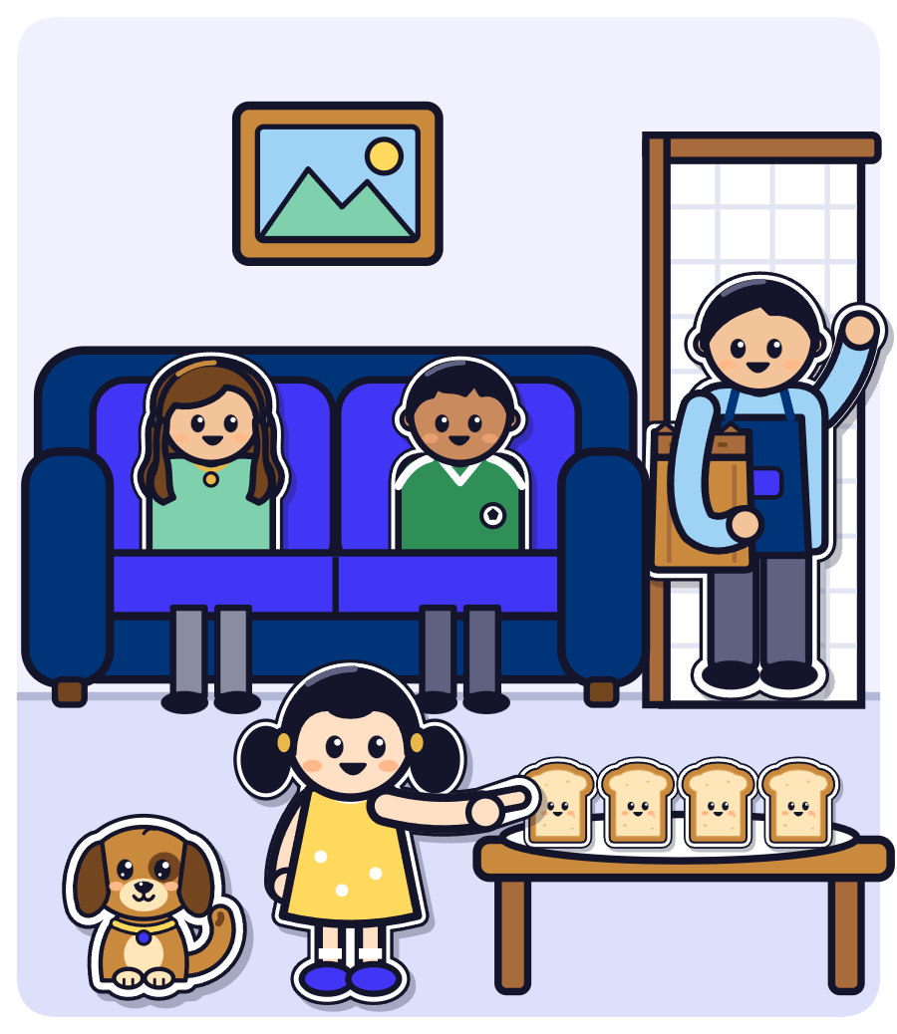

본문 Domingo en casa de 도윤 Sunday at 도윤's
Escucha dos veces: ¿qué números oyes?
하나, 둘, 셋, 넷! 빵이 네 개 있어요.
사과가 몇 개 있어요?
두 개 있어요.
콩이는 몇 살이에요?
서아 · ¡Uno, dos, tres, cuatro! Hay cuatro panes.
Mateo · ¿Cuántas manzanas hay?
도윤 · Hay dos.
Valentina · ¿Cuántos años tiene 콩이?
세 살이에요.
서아는 몇 살이에요?
저는 여섯 살이에요!
도윤 · Tiene tres.
Mateo · ¿Y 서아, cuántos años tiene?
서아 · ¡Yo tengo seis años!
Notes:
21:05–21:07 (2 min). Primera vez sin texto: «no lean, solo escuchen» (oculta la lámina o mira a cámara) y pon el audio de cada línea, o léelas tú con voces. Pregunta en español: «¿Qué números oyeron?» (seguramente 하나 둘 셋 넷, 두, 세, 여섯). Segunda vez con el texto en pantalla. No expliques nada todavía; solo deja la pista: «¿Se fijaron? 서아 cuenta 넷, pero después dice 네 개. En 15 minutos les cuento por qué.» Al decir «두 개 있어요», 도윤 saca las manzanas de la bolsa (haz el gesto). Personajes: 도윤 (cocinero, papá de 서아), 서아 (6 años), 콩이 (el perrito), Valentina y Mateo, de visita. Referencia: 한국어 2, lección 8, pág. 76 (본문: misma función, diálogo nuevo).
Imagen: incluida (dibujo de la casa).
Fuente: Nueva (escena original con los personajes de la casa)
Lámina 3

Slide 4
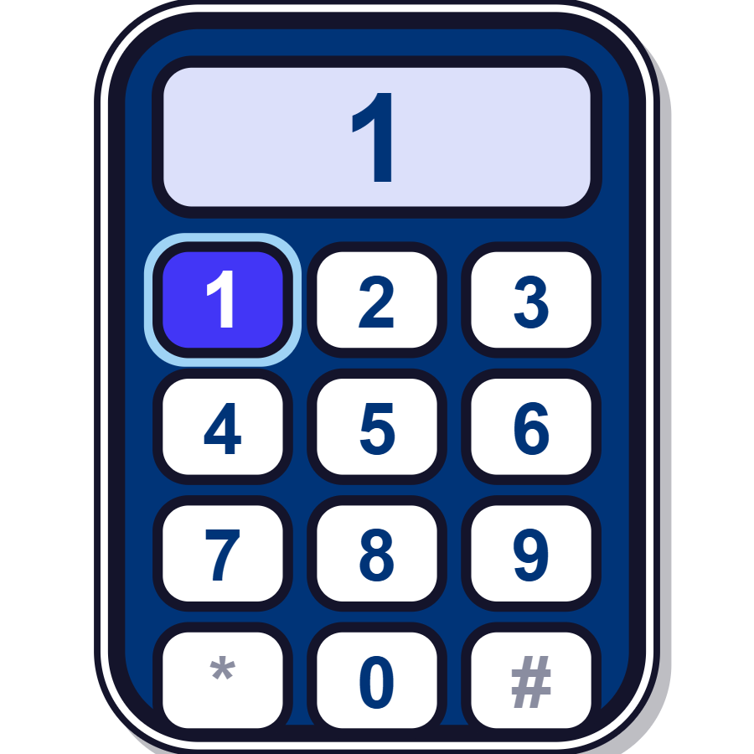
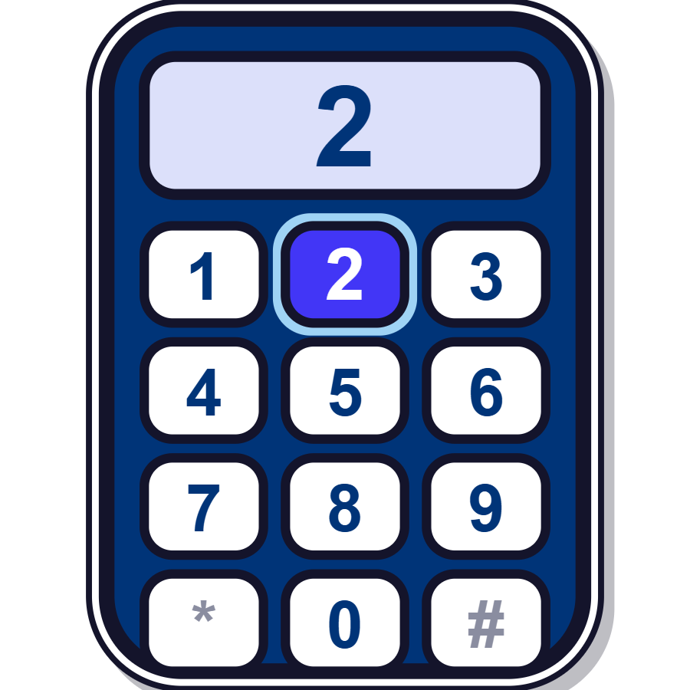
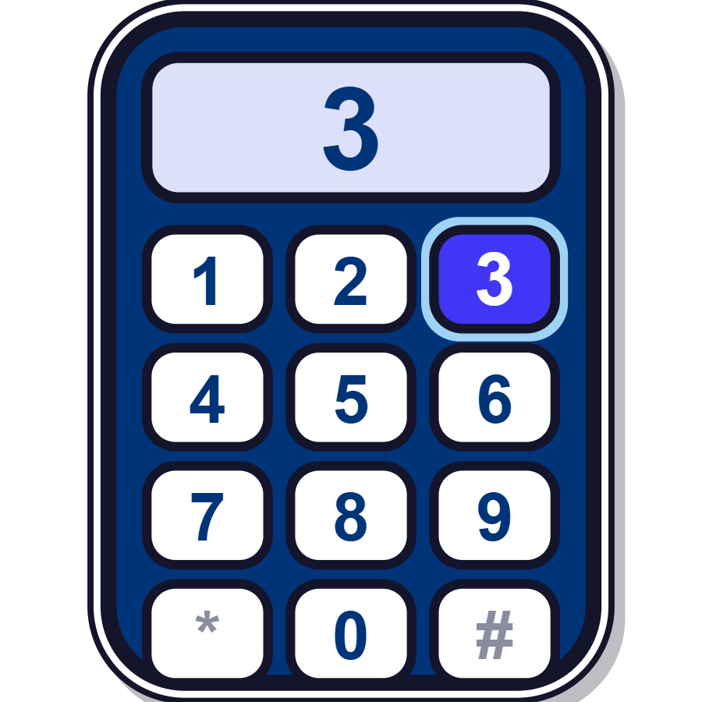
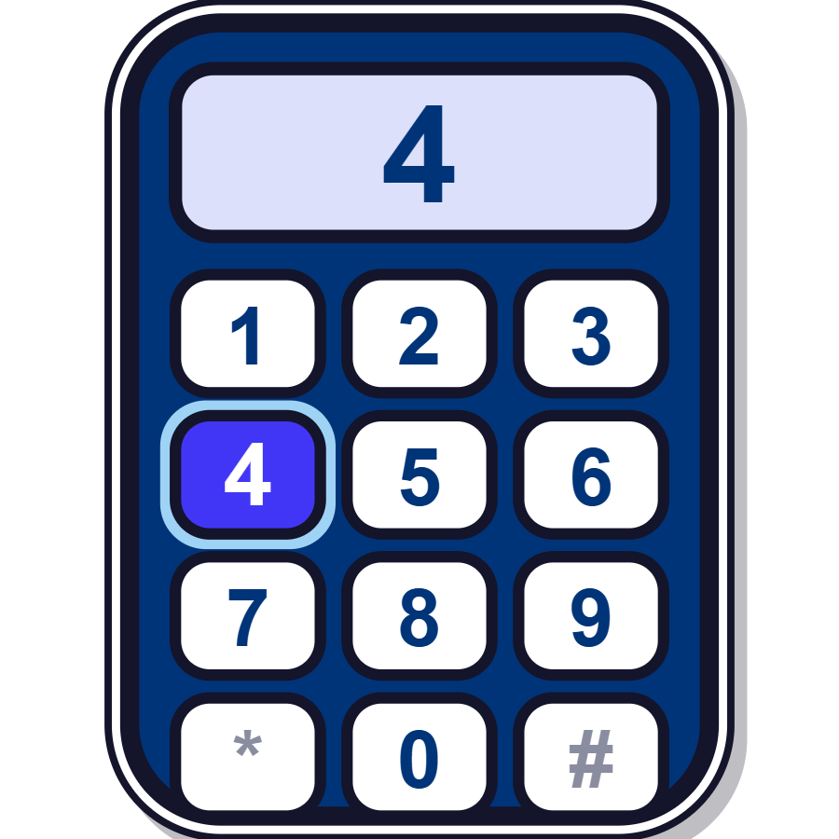
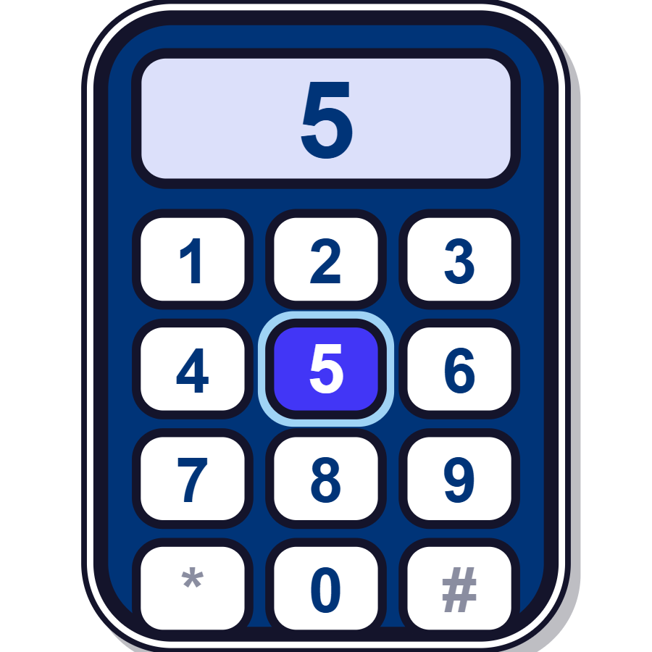
배워 봐요 · 일, 이, 삼 Números para leer cifras (1)
Para teléfonos, claves y códigos
일
이
삼
1 · uno
2 · dos
3 · tres
사
오
4 · cuatro
5 · cinco
Notes:
21:07–21:08 (1 min). Los de julio ya los vieron: «¿Quién se acuerda?» y que el grupo los diga antes del audio. Luego: escuchar → repetir en coro dos veces → tú dices la cifra en español y ellos en coreano. Ojo: 이 (2) suena igual que el 이 de 이게 y que la partícula 이: «el contexto los separa». Opcional (15 s, sáltalo si vas justo): 사 (4) suena como 死 (사, muerte); por eso en muchos ascensores coreanos el 4.º piso aparece como F. Es lo mismo que pasa con el rojo. Referencia: 한국어 2, lección 7, pág. 67.
Imagen: incluida (dibujo de la casa).
Fuente: Nueva (vocabulario de la lección 7)
Lámina 4a

Slide 5
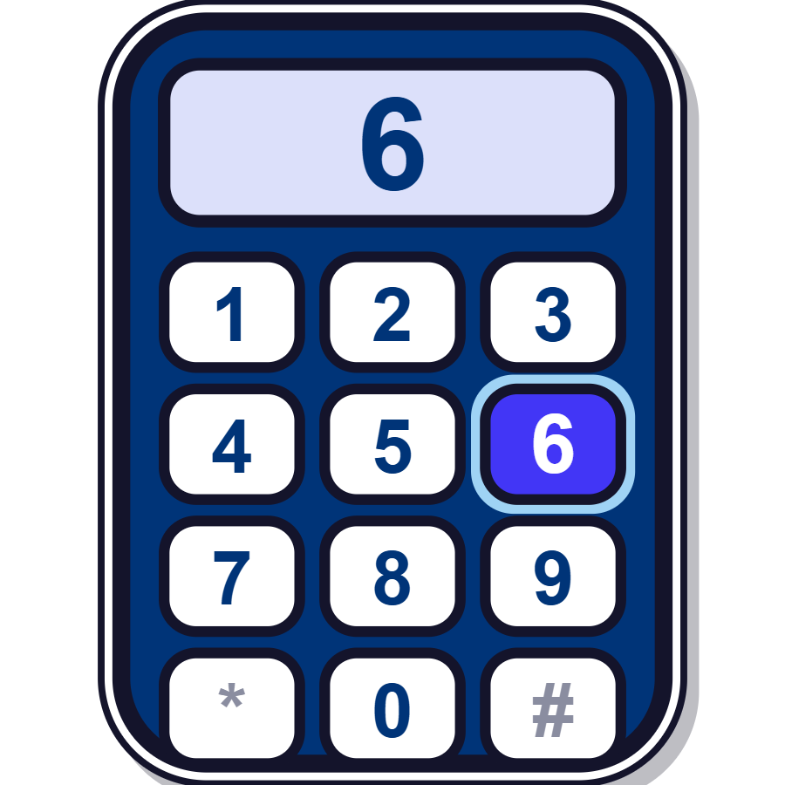
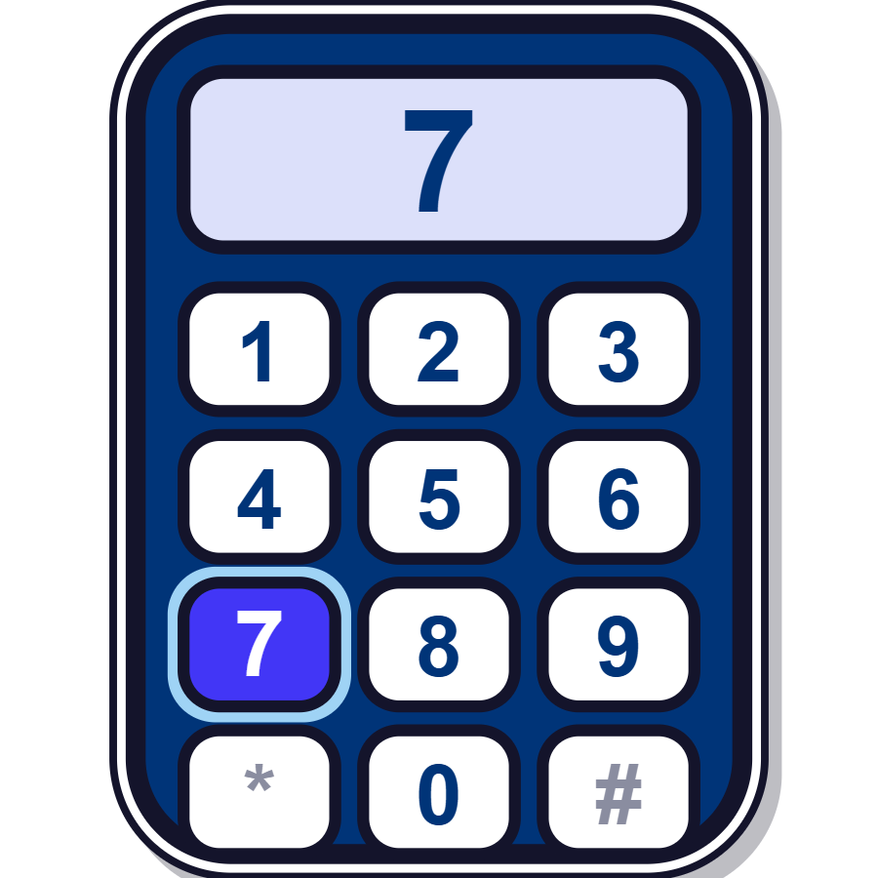
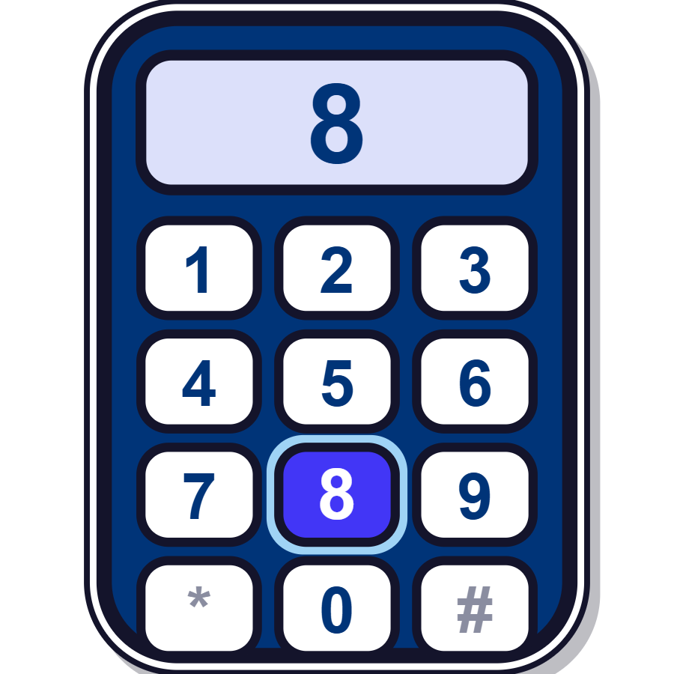
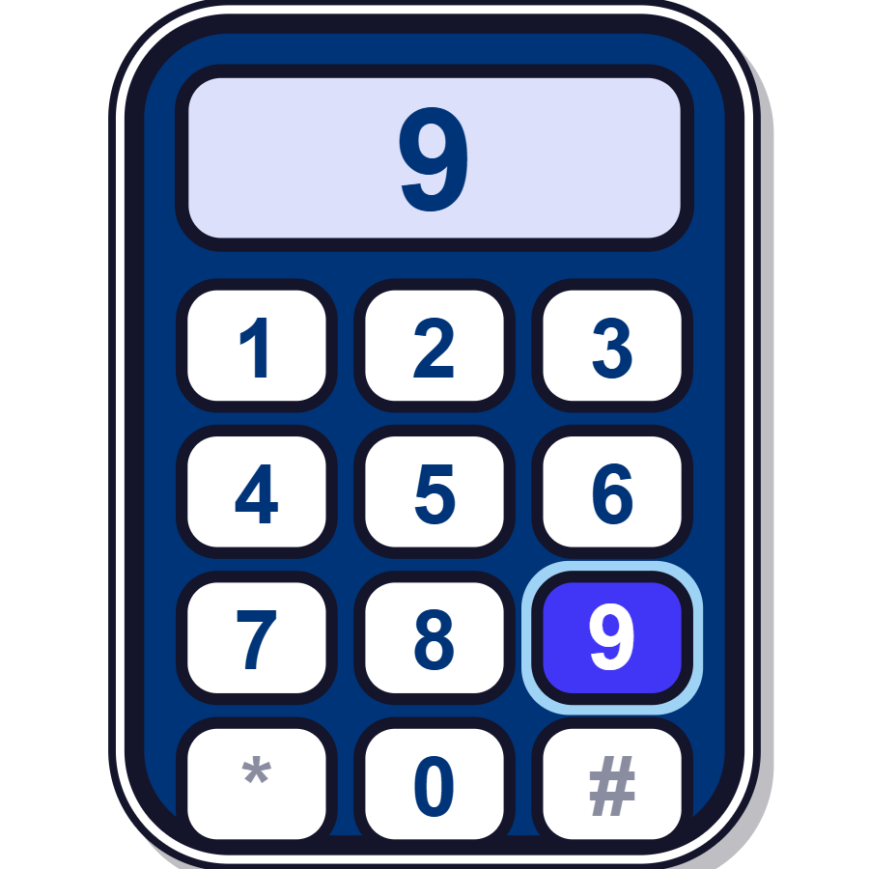
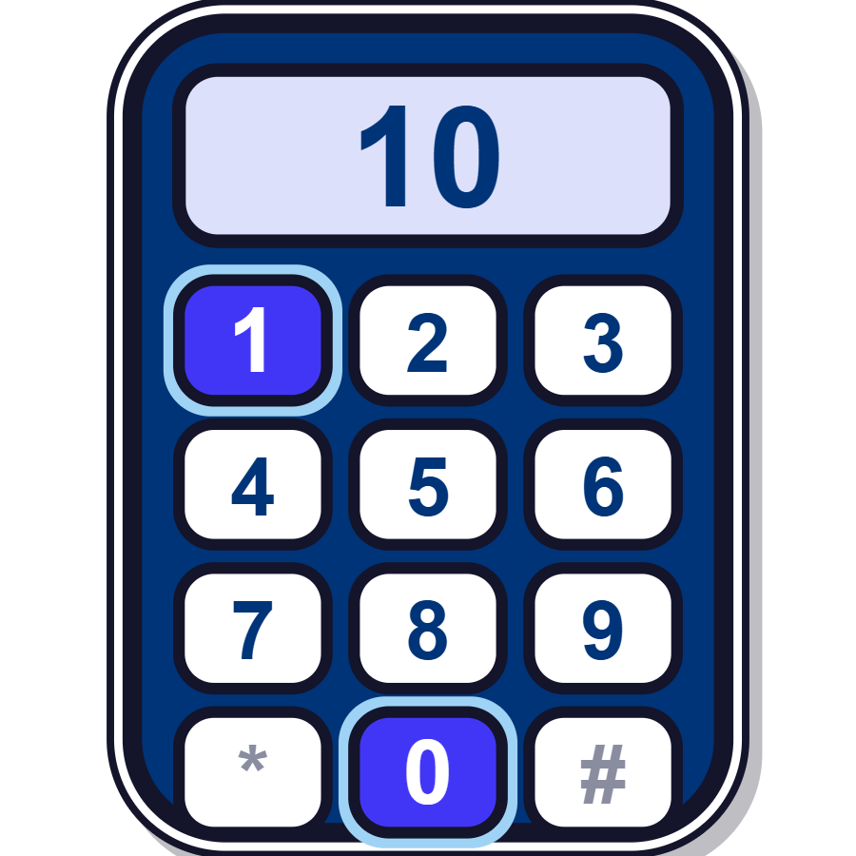
배워 봐요 · 육, 칠, 팔 Números para leer cifras (2)
Para teléfonos, claves y códigos
육
칠
팔
6 · seis
7 · siete
8 · ocho
구
십
9 · nueve
10 · diez
Notes:
21:08–21:09 (1 min). Igual que L4a. Juego relámpago: dices dos cifras rápidas en español («siete, dos») y responden «칠, 이». Una vuelta en coro de 일 a 십. Referencia: 한국어 2, lección 7, pág. 67.
Imagen: incluida (dibujo de la casa).
Fuente: Nueva (vocabulario de la lección 7)
Lámina 4b

Slide 6





배워 봐요 · 하나, 둘, 셋 Números para contar (1)
Los números nativos (하나, 둘, 셋): para contar cosas y decir la edad
하나
둘
셋
1 · uno
2 · dos
[섿]
3 · tres
넷
다섯
[넫]
[다섣]
4 · cuatro
5 · cinco
Notes:
21:09–21:11 (2 min). «El coreano tiene DOS juegos de números. Los de recién son para leer cifras; estos son para contar.» Escuchar → repetir mostrando los dedos en cámara (un dedo por número). Pronunciación: 셋 [섿] y 넷 [넫]: la ㅅ final no suena como s, es una t cortada; lo mismo en 다섯 [다섣]. Truco para recordar: 하나 es también el nombre de nuestro personaje, y significa «uno». Es el título de la lección 7: 하나, 둘, 셋, 넷. Referencia: 한국어 2, lección 7, págs. 66 y 68.
Imagen: incluida (dibujo de la casa).
Fuente: Nueva (vocabulario de la lección 7)
Lámina 5a

Slide 7





배워 봐요 · 여섯 … 열 Números para contar (2) Native Korean numbers (2)
Los números nativos (하나, 둘, 셋): para contar cosas y decir la edad
여섯
일곱
여덟
[여섣]
7 · siete
[여덜]
6 · seis
8 · ocho
아홉
열
9 · nueve
10 · diez
Notes:
21:11–21:12 (1 min). Igual que L5a. 여덟 se escribe con ㄼ pero suena [여덜]: «la ㅂ aquí es muda». Cuenta en coro de 1 a 10 con palmas y después al revés: 열, 아홉, 여덟… Ojo con 일 (1, del otro juego) y 열 (10): ㅣ y ㅕ. Referencia: 한국어 2, lección 7, pág. 68.
Imagen: incluida (dibujo de la casa).
Fuente: Nueva (vocabulario de la lección 7)
Lámina 5b

Slide 8
일, 이, 삼 · 하나, 둘, 셋 Dos juegos de números Two sets of numbers
일, 이, 삼 → leer cifras · 하나, 둘, 셋 → contar cosas y decir la edad
Cifra | Para leer cifras | Para contar
1 | 일 | 하나
2 | 이 | 둘
3 | 삼 | 셋
4 | 사 | 넷
5 | 오 | 다섯
6 | 육 | 여섯
7 | 칠 | 일곱
8 | 팔 | 여덟
9 | 구 | 아홉
10 | 십 | 열
Notes:
21:12–21:13 (1 min). Lectura en cadena por filas: tú dices la cifra, un alumno dice la columna del medio y el siguiente la de la derecha. Explicación en una frase: «Dos juegos: 일, 이, 삼 para leer cifras —teléfonos, claves—; 하나, 둘, 셋 para contar cosas y decir la edad.» No entres en fechas, precios ni horas: vienen más adelante. Referencia: 한국어 2, lección 7, págs. 67–68; guía, pág. 70 (explicar en la lengua del alumno que los dos juegos se leen distinto).
Fuente: Nueva (idea de la guía, pág. 70)
Lámina 6

Slide 9
일? 하나? ¿Cuál uso? Which one do I use?
0 en teléfonos y claves = 공 (extra)
Para leer cifras
Para contar
일 · 이 · 삼
하나 · 둘 · 셋
Teléfono: 공일공…
Claves y códigos
(Más adelante: precios y fechas)
Contar: 하나, 둘, 셋!
Cosas: ___ 개
Edad: ___ 살
Notes:
21:13–21:14 (1 min). Señala cada columna. «El 0, en teléfonos y claves, es 공 (palabra extra de hoy).» Pregunta rápida en español y responden con la columna: «¿El teléfono de un amigo?» (일, 이, 삼) · «¿Cuántos cafés tomas al día?» (하나, 둘, 셋). Referencia: 한국어 2, lección 7; guía, pág. 73 (idea del número de teléfono).
Fuente: Nueva (idea de la guía, pág. 73)
Lámina 7

Slide 10
연습해요 ¿Qué número es? Which number is it?
Los dos juegos, mezclados · Muéstralo con los dedos en cámara (o escribe la cifra en el chat)
1
팔
8
2
아홉
9
3
넷
4
4
육
6
5
열
10
6
이
2
Notes:
21:14–21:15 (1 min). Dices la palabra en coreano y todos muestran el número con los dedos a la vez (así ves quién duda); clic para la respuesta. Mezcla a propósito los dos juegos. Referencia: 한국어 2, lección 7, pág. 69 (연결해 보세요: mismo tipo de ejercicio, ítems nuevos).
Fuente: Idea del libro, pág. 69 (tipo de ejercicio); ítems nuevos
Lámina 8

Slide 11
연습해요 ¿일 o 하나? Sino or native?
Teléfonos y claves: cifra por cifra · Contar: 하나, 둘, 셋 · Léelo en voz alta con el juego de números que corresponde
1
A la cuenta de tres: 1, 2, 3
하나, 둘, 셋!
2
Clave de la puerta: 4 2 8 1
사이팔일
3
Celular de ejemplo: 010-1234-5678
공일공, 일이삼사, 오육칠팔
4
Contar galletas: 1 2 3 4 5
하나, 둘, 셋, 넷, 다섯
5
Código del casillero: 9 0 6
구공육
6
Tu turno: inventa una clave de 4 cifras y díctala; el grupo la escribe en el chat
(libre, p. ej. 오칠삼공)
Notes:
21:15–21:17 (2 min). Nombra a uno por ítem; el resto repite. En un teléfono las cifras se leen de a una y el guion a veces suena 에 (공일공에 일이삼사에 오육칠팔): acéptalo, no lo exijas. En el 5 también vale 구영육 (en claves y códigos se oyen 공 y 영). El 6 es el paso «sobre ti»: una o dos personas dictan su clave inventada (nunca un teléfono real). El 010-1234-5678 es un número de ejemplo (el formato de los celulares coreanos), no uno real. Si vas atrasado, solo los ítems 1, 2, 4 y 6 (el 6 con una sola persona). Referencia: 한국어 2, lección 7; guía, pág. 73 (친구 집 전화 번호).
Fuente: Nueva (idea de la guía, pág. 73)
Lámina 9

Slide 12








배워 봐요 · 개 ¿Cuántas cosas? ___ 개 Counting things with 개
개 = unidad (para cosas) · número para contar + 개
한 개
두 개
세 개
네 개
1 cosa
2 cosas
3 cosas
4 cosas
다섯 개
여섯 개
일곱 개
여덟 개
[다섣깨]
[여섣깨]
[일곱깨]
[여덜깨]
5 cosas
6 cosas
7 cosas
8 cosas
Notes:
21:17–21:19 (2 min). «Para contar cosas, el coreano pone una palabrita después del número: 개, “unidad”.» Escuchar → repetir. Fíjate en las cuatro primeras: 한, 두, 세, 네 (no 하나, 둘, 셋, 넷). No lo expliques aún: «¿Qué cambió?» → alguien dirá que se acortan. Dato para reír: 개 también significa «perro». Por eso «이 개» (el error de usar 이 para 2 cosas) a un coreano le suena a «este perro». Pronunciación: después de 다섯, 여섯, 일곱 y 여덟 la ㄱ de 개 suena tensa: [다섣깨], [일곱깨], [여덜깨]. También se tensan: 아홉 개 [아홉깨] y 열 개 [열깨]. Las cuatro primeras no cambian: 한 개, 두 개, 세 개, 네 개. Referencia: 한국어 2, lección 8, pág. 77.
Imagen: incluida (dibujo de la casa).
Fuente: Nueva (vocabulario de la lección 8)
Lámina 10

Slide 13








배워 봐요 · 살 ¿Cuántos años? ___ 살 Saying age with 살
살 = años de edad · número para contar + 살
한 살
두 살
세 살
네 살
1 año
2 años
3 años
4 años
다섯 살
여섯 살
열 살
몇 살
[다섣쌀]
[여섣쌀]
[열쌀]
[멷쌀]
5 años
6 años
10 años
¿cuántos años?
Notes:
21:19–21:20 (1 min). Igual que L10. 몇 = «¿cuántos?» y siempre va con su palabra de unidad detrás: 몇 개 (cosas), 몇 살 (edad). Pronunciación: 몇 살 [멷쌀]: la ㅊ final suena como t cortada y tensa la ㅅ. Nota cultural (20 s, opcional): desde junio de 2023, por ley, en Corea la edad oficial es la internacional (만 나이), la misma que en Chile; en la conversación, algunos coreanos todavía dicen la «edad coreana». Referencia: 한국어 2, lección 8, pág. 77.
Imagen: incluida (dibujo de la casa).
Fuente: Nueva (vocabulario de la lección 8)
Lámina 11

Slide 14
하나 → 한 Cuatro números se acortan Four numbers get shorter
Delante de 개 o 살: 하나 → 한 · 둘 → 두 · 셋 → 세 · 넷 → 네 (como «uno» → «un»)
Contando en voz alta
Con 개 o 살
Desde 다섯: igual
하나 · 둘
· 셋 · 넷
한 · 두 · 세 · 네
다섯 · 여섯 … 열
하나, 둘, 셋, 넷!
«uno, dos, tres»
한 개
두 살
세 개 · 네 살
다섯 개
여섯 살
열 개
Notes:
21:20–21:21 (1 min). En español, dos frases: «Cuando va 개 o 살 detrás, los cuatro primeros se acortan: 하나 → 한, 둘 → 두, 셋 → 세, 넷 → 네. Desde 다섯 no cambia nada.» Comparación que funciona: «Es como en español: “tengo uno”, pero “tengo UN perro”.» Coro con la columna del medio. Vuelve a la escena: «서아 contaba 넷 y decía 네 개. ¡Ahora ya saben por qué!» Referencia: 한국어 2, lección 8, pág. 77; guía, pág. 79 (변하는 것, 변하지 않는 것).
Fuente: Idea de la guía, pág. 79
Lámina 12

Slide 15
몇 개 있어요? ¿Cuántos hay? How many are there?
Orden: cosa → número → 개 (사과 두 개), al revés que «dos manzanas»
Pregunta | Respuesta
(cosa)이/가 몇 개 있어요? | (número) 개 있어요.
빵이 몇 개 있어요? | 세 개 있어요.
바나나가 몇 개 있어요? | 한 개 있어요.
사과가 몇 개 있어요? | 일곱 개 있어요.
시계가 몇 개 있어요? | 시계가 없어요.
Notes:
21:21–21:23 (2 min). Paso 1, escuchar (audio o tú); paso 2, repetir en coro preguntas y respuestas. Explicación en una frase: «이/가 있어요 ya lo saben de la clase 5; solo agregamos 몇 개 antes de 있어요.» Señala el orden: en español, «dos manzanas»; en coreano, «manzana – dos – unidad»: 사과 두 개. Con cero no hay número: 시계가 없어요 (repaso de la lección 4; también vale 없어요 o 하나도 없어요). Con 1 también vale 하나 있어요, sin 개; lo que está mal es «하나 개». Pronunciación: 몇 개 [멷깨], 있어요 [이써요]. Referencia: 한국어 2, lección 8, pág. 78.
Fuente: Nueva
Lámina 13

Slide 16

몇 살이에요? ¿Cuántos años tiene? How old is…?
콩이는 몇 살이에요?
¿Cuántos años tiene 콩이?
Respuesta: ___ 살이에요. · 살 termina en consonante → siempre 이에요
Notes:
21:23–21:24 (1 min). Escuchar → repetir la pregunta y la respuesta («세 살이에요»). «살 termina en ㄹ, así que siempre va 이에요: 세 살이에요, nunca 세 살예요.» Para preguntar por otro: nombre + 은/는 + 몇 살이에요? (서아는 · 콩이는). Pronunciación: 몇 살이에요 [멷싸리에요]. Ojo cultural: a un adulto que no conoces no se le pregunta así, tan directo (hay una forma más formal que veremos más adelante); para niños y mascotas, perfecto; entre adultos, solo con confianza y edades parecidas (en clase, siempre voluntario). Para hablar de ti: 저는 ___ 살이에요 (el título de la lección 8; 서아 lo dijo en la escena). Referencia: 한국어 2, lección 8, págs. 76 y 78.
Imagen: incluida (dibujo de la casa).
Fuente: Nueva
Lámina 14

Slide 17



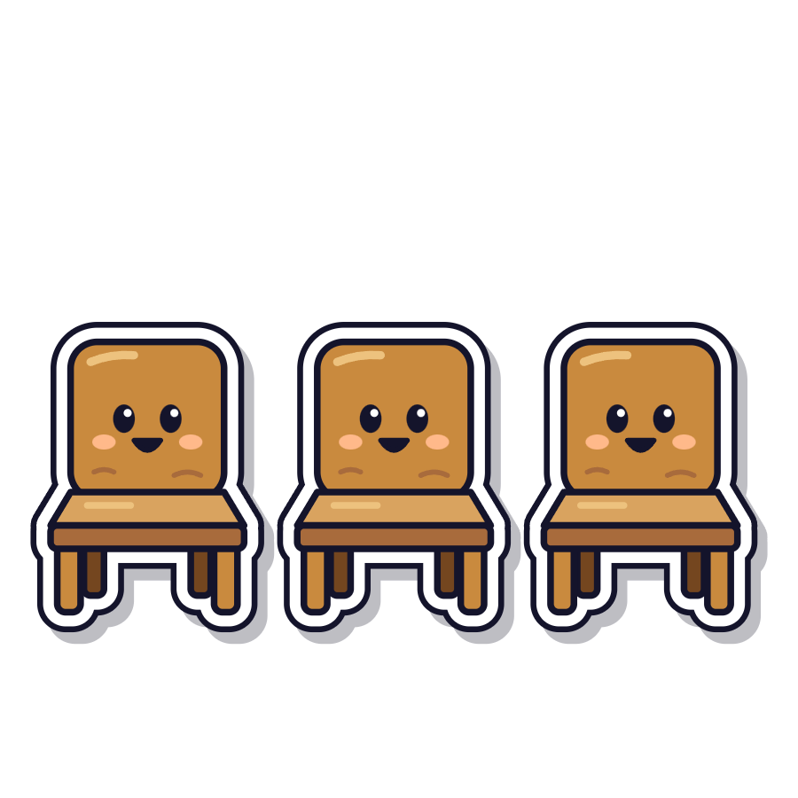

연습해요 ¿Cuántos hay? How many?
Responde con 개 · el número va entre paréntesis · Responde en voz alta: ___ 개 있어요.
1
2
3
빵 (4) · 빵이 몇 개 있어요?
컵 (2) · 컵이 몇 개 있어요?
우유 (1) · 우유가 몇 개 있어요?
네 개 있어요.
두 개 있어요.
한 개 있어요.
4
5
6
사과 (9) · 사과가 몇 개 있어요?
의자 (3) · 의자가 몇 개 있어요?
연필 (0) · 연필이 몇 개 있어요?
아홉 개 있어요.
세 개 있어요.
연필이 없어요.
Notes:
21:24–21:26 (2 min). Lees la pregunta y nombras a alguien; clic para la respuesta y todos la repiten. El 6 es la trampa: con cero, 연필이 없어요 (también vale 없어요 o 하나도 없어요). En el 3 también vale 하나 있어요. Si alguien dice 넷 개 o 하나 개, di tú «네 개» / «한 개» y que repita, sin explicar. Referencia: 한국어 2, lección 8, págs. 79–80 (mismo tipo de ejercicio, ítems nuevos).
Imagen: incluida (dibujo de la casa).
Fuente: Idea del libro, págs. 79–80 (tipo de ejercicio); ítems nuevos
Lámina 15

Slide 18





연습해요 ¿Cuántos años tiene? How old?
Responde con 살이에요 · En cadena: respondes y le haces la siguiente pregunta a un compañero
1
2
3
4
5
서아 (6) · 서아는 몇 살이에요?
콩이 (3) · 콩이는 몇 살이에요?
강아지 (2) · 강아지는 몇 살이에요?
고양이 (8) · 고양이는 몇 살이에요?
서아 친구 (7) · 서아 친구는 몇 살이에요?
여섯 살이에요.
세 살이에요.
두 살이에요.
여덟 살이에요.
일곱 살이에요.
Notes:
21:26–21:27 (1 min). En cadena: quien responde lee la siguiente pregunta y nombra al compañero («___ 씨?»). Si alguien dice 셋 살 o 넷 살, di «세 살 / 네 살» y que repita. Referencia: 한국어 2, lección 8, pág. 79; guía, pág. 81 (활동지 8-1: edades de animales).
Imagen: incluida (dibujo de la casa).
Fuente: Idea de la guía, pág. 81; ítems nuevos
Lámina 16

Slide 19
여러분은요? ¿Y ustedes? And you?
Responde en el chat, en 한글: ___ 개 있어요. / ___ 살이에요.
가방에 뭐가 있어요? 몇 개 있어요?
집에 의자가 몇 개 있어요?
책상에 연필이 몇 개 있어요?
강아지가 있어요? 몇 살이에요?
고양이가 있어요? 몇 살이에요?
No sabes el nombre de algo: 이거 몇 개 있어요?
여러분은요?
Notes:
21:27–21:28 (1 min). Paso 4, «sobre ti». Cada uno responde UNA pregunta en el chat, todos al mismo tiempo (30 s). Lees 2 respuestas en voz alta y sus autores las dicen. Errores: dices la forma correcta en coreano, el autor repite, sin explicar. Si alguien cuenta animales con 개 (강아지가 두 개), corrige suave: «개 es para cosas; los animales tienen su propia palabra, que veremos más adelante» (ver dudas). Referencia: 한국어 2, lección 8, pág. 81 (이야기해요).
Fuente: Nueva
Lámina 17

Slide 20





스물 · 서른 Bonus: edades de adultos Bonus: adult ages
Extra: 스물 (20) → 스무 살 · 서른 (30) · se suman como en español
스무 살
스물다섯 살
스물여덟 살
20 años (extra: 스물 → 스무, como 하나 → 한)
[스물다섣쌀]
[스물려덜쌀]
Mateo · 25 años
하나 · 28 años
서른 살
서른세 살
Valentina · 30 años (extra: 서른)
도윤 · 33 años (셋 → 세)
Notes:
Sin hora fija (PLAN B, 1 min): solo si vas adelantado o si alguien ya preguntó cómo decir su edad; si no, las edades de los personajes van en el mensaje del grupo de WhatsApp. «스물 = 20, 서른 = 30, y se suman como en español: 스물 + 다섯 = 25.» Delante de 살, 스물 se acorta a 스무, igual que 하나 → 한; y en 서른세 살, el 셋 también se acorta. Pronunciación: 스물여덟 [스물려덜] (es la norma: 표준발음법 제29항 붙임 2). Decir la edad propia es voluntario: «Si no quieren decir su edad, usen la de un personaje.» Si alguien tiene 40 o más y quiere decirla, se la escribes por chat privado (마흔, 쉰…); no va en la lámina para no pasar de 3 palabras extra. Referencia: no está en el libro (ampliación para adultos).
Imagen: incluida (dibujo de la casa).
Fuente: Nueva (extra para adultos)
Lámina 18

Slide 21
들어 봐요 Escucha a Jay Listen to Jay
Jay lo dice dos veces · escribe solo la cifra en el chat · Escucha y escribe el número en el chat
1
Clave de la puerta de 하나 (4 cifras)
칠이공오 → 7205
2
Clave del Wi-Fi del café (4 cifras)
삼구팔일 → 3981
3
¿Cuántos años tiene el gato de Valentina?
발렌티나 씨 고양이는 아홉 살이에요. → 9
4
¿Cuántos panes compra Mateo?
마테오 씨는 빵을 다섯 개 사요. → 5
5
¿Cuántas manzanas hay en la casa de 도윤?
도윤 씨 집에 사과가 열 개 있어요. → 10
6
콩이: ¿3 o 4 años?
콩이는 세 살이에요. 네 살이 아니에요. → 3
Notes:
21:28–21:30 (2 min). Lee cada ítem dos veces, a velocidad normal, sin mostrar la respuesta; esperan 5 segundos y escriben la cifra en el chat; clic para revelar. Guion (para ti): 1) 칠이공오 · 2) 삼구팔일 · 3) 발렌티나 씨 고양이는 아홉 살이에요 · 4) 마테오 씨는 빵을 다섯 개 사요 · 5) 도윤 씨 집에 사과가 열 개 있어요 · 6) 콩이는 세 살이에요. 네 살이 아니에요. El 6 es el par difícil 세 / 네: no exageres, que lo distingan de verdad. Si 3 o más se equivocan, repite los ítems 3 a 6. Referencia: 한국어 2, lección 7, pág. 72 y lección 8, pág. 82 (mismo tipo de actividad; guion nuevo, no el del libro, pág. 107).
Fuente: Nueva (formato de las págs. 72 y 82 del libro; guion original)
Lámina 19

Slide 22
하나, 둘, 셋! Drill: dedos en cámara Drill: fingers on camera
Rápido y sin miedo · cámaras encendidas
1) Jay muestra dedos → dices el número: 하나, 둘…
2) Jay dice «일곱 개!» → muestras 7 dedos
3) Jay dice una cifra (칠) → dices el número para contar (일곱)
4) Cuenta regresiva en cadena: 열, 아홉, 여덟… y nombras al siguiente
5) Jay dice «셋 + 살» → respondes «세 살!»
하나,
둘, 셋!
Notes:
21:30–21:33 (3 min). Ritmo rápido, sin explicar. Si alguien pregunta: en las cuentas regresivas de Año Nuevo o de un lanzamiento, los coreanos suelen usar los sino-coreanos (…삼, 이, 일!); aquí usamos 열, 아홉… para practicar el juego nativo. Rondas 1 y 2 con todos a la vez (ves en la galería quién duda). Rondas 3 a 5 nombrando a uno por uno. En la 4, cada uno dice su número y nombra al siguiente («___ 씨!»); si alguien se traba, el grupo lo ayuda en coro. Referencia: guía, pág. 70 (mostrar números con los dedos) y pág. 74 (몇 개예요?: mostrar la cantidad con objetos).
Fuente: Idea de la guía, págs. 70 y 74 (adaptada a Zoom)
Lámina 20

Slide 23
읽어 봐요 Lectura en cadena Chain reading
Cada uno lee dos, en el orden de la lista de Zoom
넷
네 개
셋
세 살
여덟
4
4 cosas
3
3 años
8
여덟 개
열
열 살
몇 개
몇 살
8 cosas
10
10 años
¿cuántos?
¿cuántos años?
Notes:
21:33–21:35 (2 min). Cada alumno lee dos seguidas en voz alta. Escucha: 넷 [넫] / 네 개 · 셋 [섿] / 세 살 · 여덟 [여덜] / 여덟 개 [여덜깨] · 열 / 열 살 [열쌀] · 몇 개 [멷깨] · 몇 살 [멷쌀]. Si alguien lee 넷 개, di «네 개» y que repita. Sobra tiempo: segunda vuelta de abajo hacia arriba.
Fuente: Nueva
Lámina 21

Slide 24
이야기해요 Salas · 1. Mi escritorio y mi casa
5 minutos · en parejas · las frases están en tu hoja («Para la sala de Zoom»)
Muestra a la cámara 3 cosas de tu escritorio o tu bolso
Tu pareja pregunta: 연필이 몇 개 있어요?
Respondes: 두 개 있어요. / 연필이 없어요.
Luego: 집에 의자가 몇 개 있어요? · 시계가 몇 개 있어요?
Y: 강아지가 있어요? 고양이가 있어요? 몇 살이에요?
¿No sabes el nombre? 이거 몇 개 있어요?
이야기해요
Notes:
21:35–21:36: explicas L22, L23 y L24 en un minuto en total y abres salas de 2 (si son impares, un trío) por 19 minutos, con aviso de 60 s antes de cerrar. Ojo: el chat de la sala principal no se ve dentro de las salas; por eso las consignas están en la hoja del alumno. Usa «Difundir mensaje» para marcar los cambios: 21:41 «2번! 가게 게임» · 21:48 «3번! 나이 게임» · 21:52 «4번! 자유 시간» (los números son los de la hoja, «Para la sala de Zoom»). Si no saben el nombre del objeto: 이거 몇 개 있어요? (también vale: 이거 몇 개예요?, lo más natural cuando las cosas están a la vista en la cámara). Visita cada sala unos 2 minutos y anota errores para L26. Este bloque: 21:36–21:41. Referencia: 한국어 2, lección 8, pág. 81 (이야기해요); guía, págs. 80 y 83 («'개'가 좋아하는 물건들» y «내 방에는요»: contar objetos reales).
Fuente: Idea de la guía, págs. 80 y 83 (objetos reales en lugar de dibujos)
Lámina 22

Slide 25
같이 해요 · 우리 가게 Salas · 2. Juego: la tienda secreta
7 minutos · 1 punto por cada número correcto
Antes de entrar, en un papel y sin mostrar: 4 cosas con un número del 0 al 10
Elige de esta lista: 빵 · 사과 · 바나나 · 우유 · 컵 · 모자 · 연필 · 인형
A pregunta: 빵이 몇 개 있어요? → B: 여섯 개 있어요. / 빵이 없어요.
A anota el número. Cuatro preguntas y cambian.
¿No entendiste? Di «네?» y tu pareja repite la frase y muestra el número con los dedos
Al final, papeles a la cámara: 1 punto por número correcto
같이 해요
· 우리 가게
Notes:
21:41–21:48 (7 min). Pide que escriban su «tienda» ANTES de abrir las salas (30 s, mientras explicas), para no perder tiempo adentro. En trío: A pregunta a B, B a C y C a A. Ojo: «네?» (¿cómo?) choca con 네 (4) en «네 개»; por eso quien repite muestra también el número con los dedos. Gana quien sume más puntos; empate = 가위바위보. Cuando entres a una sala, pregunta tú: «바나나가 몇 개 있어요?». Referencia: 한국어 2, lección 8, págs. 81 y 84 (contar los objetos de una tienda y de un árbol); guía, pág. 86 (둘이서 받아쓰기: dictado en parejas).
Fuente: Nueva (idea de la guía, pág. 86: 둘이서 받아쓰기, adaptada a Zoom)
Lámina 23

Slide 26
Salas · 3. Adivina la edad + minuto libre
4 minutos de juego + 3 minutos libres
A dice de quién habla (우리 강아지 · 우리 고양이 · un niño de su familia) y piensa una edad secreta del 1 al 10
B adivina: 다섯 살이에요?
A: 아니요, 다섯 살이 아니에요. (pulgar arriba = más · pulgar abajo = menos)
B: 여섯 살이에요? → A: 네, 여섯 살이에요!
Menos intentos = gana. Cambian.
Minuto libre (3 min): tu casa con 몇 개 o tu familia con 몇 살
같이 해요 ·
몇 살이에요?
Notes:
21:48–21:55 (4 + 3 min). Repasa 이/가 아니에요 de la clase 5: «다섯 살이 아니에요». La edad es secreta, real o inventada: no valen 서아 ni 콩이 (sus edades ya se dijeron). Ojo con el 4: «네 살이에요?» → «네, 네 살이에요!»: el primer 네 es «sí» y el segundo es 4 (lo distingue el 살 que va detrás). Úsalo como chiste para que lo recuerden. Si hicieron el bonus (L18), también vale un adulto inventado de 20 a 39 años. Minuto libre 21:52–21:55: lo que quieran, en coreano; tú pasas por las salas que no visitaste. A las 21:54, aviso de cierre (60 s). Referencia: guía, pág. 81 (활동지 8-1: edades) y 한국어 2, lección 5 (아니에요).
Fuente: Nueva (idea de la guía, pág. 81)
Lámina 24

Slide 27
오늘의 문장 3 frases clave 3 key phrases
En coro, dos veces cada una
몇 개 있어요?
네 개 있어요.
몇 살이에요?
여섯 살이에요.
하나, 둘,
셋, 넷, 다섯!
[멷깨 이써요? 네 개 이써요]
[멷싸리에요? 여섣싸리에요]
¡Uno, dos, tres, cuatro, cinco! (para contar)
¿Cuántos hay? Hay cuatro.
¿Cuántos años tiene? Tiene seis.
Notes:
21:55–21:57 (2 min). De vuelta en la sala principal: «¿Qué tal las salas? ¿Quién ganó la tienda?» (30 s). Coro: audio o tú, ellos repiten dos veces cada frase; la tercera vez dices solo la pregunta y ellos responden. Referencia: 한국어 2, lecciones 7 y 8.
Fuente: Nueva
Lámina 25

Slide 28
이렇게 말해요 Errores del día Today's mistakes
Cambia o suma los que oíste en las salas
Así no
Así sí
Para recordar
✗
✓
개 · 살
이 개 · 하나 개
넷 살 · 셋 개
두 개 사과
두 개 · 한 개
네 살 · 세 개
사과 두 개
개: cosas
살: edad (살이에요)
Animales: otra palabra (más adelante)
Notes:
21:57–21:58 (1 min). Reemplaza o suma los errores que anotaste en las salas, sin nombrar a nadie. Dato: «이 개» a un coreano le suena a «este perro» (개 también es perro). Lee cada par: «Así no… así sí», y el grupo repite solo la forma buena.
Fuente: Nueva
Lámina 26

Slide 29
써 봐요 Tarea Homework
Todo está en tu hoja de la clase 7
Hoja de la clase 7: ejercicios 1 a 4
5 frases sobre tu casa: 우리 집에 ___이/가 ___ 개 있어요. (solo cosas: 의자, 컵, 시계, 가방…)
+ 1 frase con una edad: 우리 강아지는 ___ 살이에요. (o un niño de tu familia)
Foto de la hoja por privado antes del lunes 7 · opcional: un audio leyendo tus frases
Clase 8: miércoles 9 de diciembre, 21:00 · 코끼리는 커요 + repaso + cierre del curso
써 봐요
Notes:
21:58–21:59 (1 min). Muestra la hoja en pantalla 10 segundos. «En la clase 8 vemos la última lección, repasamos todo y cerramos el curso.» Referencia: 한국어 2, lección 7, págs. 74–75 y lección 8, págs. 84–85 (써 봐요: escribir números, cantidades y edades).
Fuente: Nueva (tipo de actividad del libro: 써 봐요)
Lámina 27

Slide 30
감사합니다! 화이팅! ¡Gracias! ¡Ánimo!
La clase 8 abre con un quiz de números
Quiz cortito: 몇 개? · 몇 살? · ¿일 o 하나?
잘했어요!
감사합니다 · 화이팅
Notes:
21:59–22:00 (30 s). «La clase 8 abre con un quiz cortito de números.» (KO) «오늘 정말 잘했어요! 화이팅!» Luego, con leve inclinación: «감사합니다!» → el grupo: «감사합니다!». A las 22:00: «Finalizar reunión para todos».
Fuente: Nueva
Lámina 28

